Slide 1
PERANGKAT KERAS (HARDWARE)
Dedeng Hirawan, M.Kom

Slide 2
Sistem Hadrware Utama dari sebuah komputer
1
Motherboard
2
CPU
3
Memory
4
Storage
5
Casing_Power Supply
6
VGA (Video Graphic

Slide 3
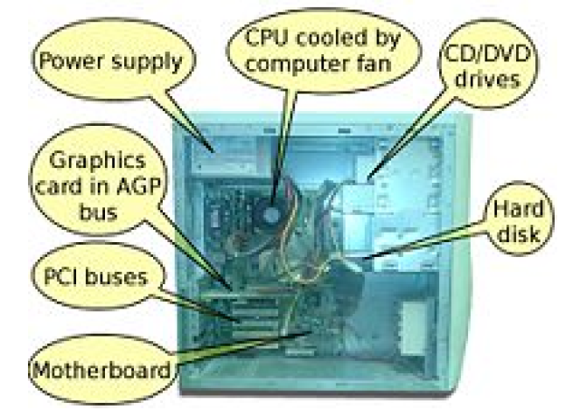
Sistem Hadrware Utama dari sebuah komputer

Slide 4
Mother board
Motherboard (MB) adalah bodi/mainframe dari komputer yang menghubungkan semua komponen. Komponen dalam MB ada yang bersifat lepasan dan paten(on-board). Motherboard memiliki bentuk yang paten (form faktor) berupa ukuran dan posisi lubang cpu, baut, i/o yang standart.
MB terdiri dari minimal :
Soket(/slot) tempat untuk CPU
Slot untuk memori
Slot untuk kartu tambahan (VGA, Sound Card, Modem, dll)
Chipset untuk mengatur data dari/ke CPU, memori dan periperal
ROM
Clock generator
Koneksi Listrik dan jaringannya
I/O konektor (mouse, keyboard, dll)

Slide 5
Mother board (II)
Untuk menghemat biaya dan ukuran motherboard maka banyak komponen yang dibuat terintegrasi dalam motherboard yang dikenal dengan istilah small form factor.
Disk controller untuk FD, PATA, SATA dan RAID
Vga (Intel, ATI, Nvidia)
Sound card
Ethernet network controller 10/100/1G
Port (Serial, Paralel, PS/2, USB, InfraRed)
Sensor temperatur, kecepatan fan, voltase.
Expansion Slot (Slot untuk tambahan peralatan)

Slide 6
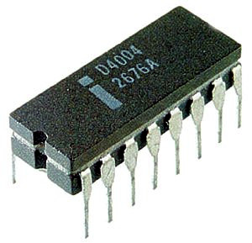
CPU (CENTRAL PROCESSING UNIT) / PROSESOR
Prosesor atau microprocessor pertama kali diproduksi oleh Intel
yaitu 4004 pada tahun 1970 untuk kalkulator. Pada tahun 1971, Intel mengeluarkan 8-bit 8080, mikroprosesor general purpose pertama. Digunakan pada MITS Altair 8800, komputer pribadi (PC) pertama.
Gambar 4.6 Chip Intel 4004

Slide 7
CPU (CENTRAL PROCESSING UNIT) / PROSESOR (II)
Mikroprosesor 16-bit pertama diperkenalkan oleh National Semiconductor IMP-16 di tahun 1973. Intel mengeluarkan 8086 yang merupakan keluarga x86 pertama dan menjadi kekuatan sebagian besar PC. Kemudian diikuti 8088, 80186, 80286, 80386, 80486. Produsen lainnya yang berhasil termasuk AMD dan Cyrix. Arsitektur microprosesor terus berkembang menjadi 32-bit dan 64-bit.

Slide 8
CPU (CENTRAL PROCESSING UNIT) / PROSESOR (III)
Prosesor memiliki memori sendiri yang disebut cache yang menyatu dengan prosesor. Di dalam prosesor terdapat chip yang disebut microprocessor. Chip ini terdiri dari jutan transistro mikro yang terangkai pada silicon wafer.
Prosesor juga digunakan dibanyak peralatan, misalnya :
• Microcontroller
• Data Signal Processor (DSP)
• Graphics Processing Unit (GPU)
• Handphone/Smartphone.

Slide 9
SYSTEM BUS
Dalam sistem komputer terdapat yang disebut bus. Bus adalah jalur/kabel yang berfungsi untuk mentransfer data dalam sistem komputer. Pada motherboard, bus merupakan jalur yang menghubungkan bagian bagian sistem komputer seperti CPU, port I/O, chipset.
Bus dikendalikan oleh CPU dan dapat dibedakan erdasarkan
informasi yang dibawa, yaitu :
Bus Data, untuk melewatkan data
Bus Alamat, yang melewatkan alamat dari suatu data
Bus Kontrol, untuk melewatkan sinyal kontrol agar jalur bus yang melewatkan data atau alamat oleh peralatan yang berbeda tidak saling bertabrakan.

Slide 10
MEMORY
Komponen utamanya adalah IC yang membuatnya menjadi penyimpanan dengan kecepatan akses tinggi. Ukuran unjuk kerja memori ditentukan oleh : Access Time, Memori Cycle Time, Transfer Rate.
ROM (Read Only Memory)
Isinya tidak dapat dihapus begitu saja. Biasnya digunakan untuk menyimpan BIOS (Basic Input/Output System).
RAM (Random Access Memory)
Data dalam RAM akan hilang bila komputer dimatikan. RAM berfungsi menyimpan program yang sedang berjalan. Berdasarkan teknologinya RAM terbagi dua, yaitu :
DRAM (Dynamic RAM)
SRAM (Static RAM)

Slide 11
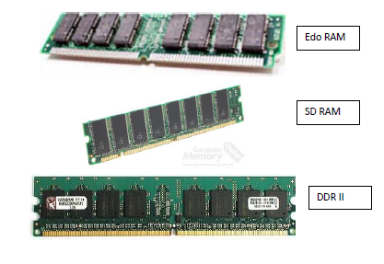
JENIS MEMORY
Tipe RAM yang lain antara lain :
EDO DRAM : Extended Data Output
SDRAM : Synchronous DRAM
DDR SDRAM : Double Data Rate
Sodim : Memori untuk Laptop

Slide 12
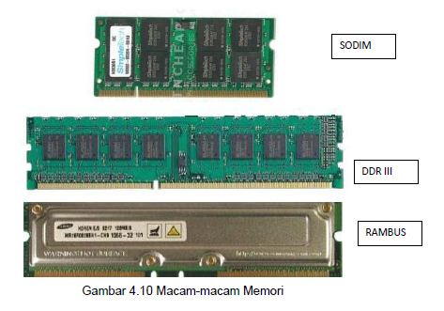
JENIS MEMORY

Slide 13
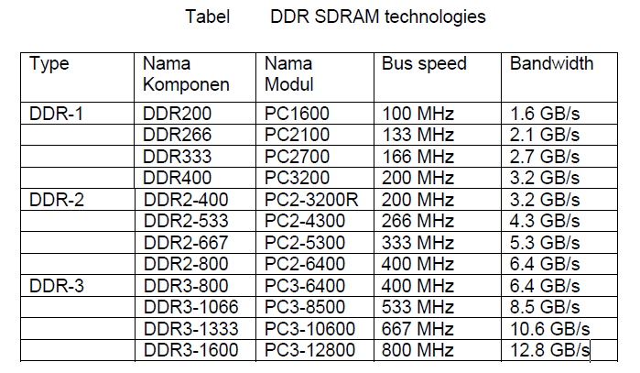
JENIS MEMORY

Slide 14
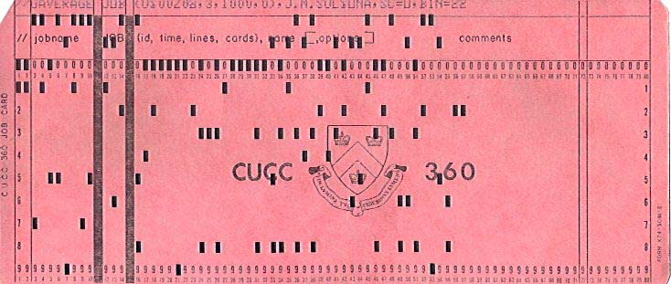
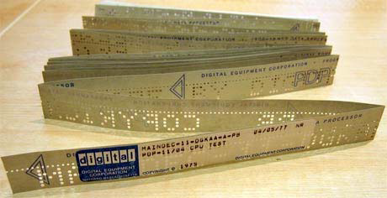
STORAGE (MEDIA PENYIMPANAN)
Punched Card / Kartu Berlubang
Roled Tape/Tape Rol
Fanfold Tape/Tape lipat

Slide 15
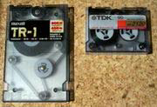
STORAGE (MEDIA PENYIMPANAN)
Selectron Tube / Tabung Selektron
Tahun 1946 RCA mengembangkan tabung Selektron yang merupakan memory komputer awal dan berukuran 10 inchi dan dapat menyimpan 4096 bit
Magnetic Tape / Pita Magnetik
Pada tahun 1950an tape magnetik pertama digunakan oleh IBM untuk menyimpan data. Satu rol tape dapat menyimpan data setara 10.000 kartu berlubang sehingga menjadi sangat Populer dan sukses hingga pertengahan tahun 1980an.

Slide 16
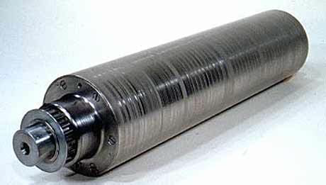
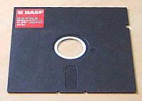
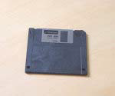
STORAGE (MEDIA PENYIMPANAN) II
Magnetic Drum / Drum Magnetik
Drum magnetik ini memiliki ukuran 16 inchi dengan kecepatan 12.500 putaran/menit. Digunakan oleh komputer IBM 650 untuk menyimpan 10.000 karakter. Panjang 16 inchi dan berputar 12.500 putaran per menit. Digunakan pada komputer IBM 650 dan menyimpan 10.000
karakter.
Floppy Disk
Diperkenalkan pertama kali 1969. erukuran 8 inchi dapat menyimpan 80kb data (hanya bias dibaca/read only). 4 tahun kemudian 1973 berkembang mampu menyimpan hingga 256kb dan dapat menulis data baru berulang kali.
Floppy Disk 5¼” dan 3¼”

Slide 17
STORAGE (MEDIA PENYIMPANAN) III
Hard Disk
Hard Drive/Hard Disk pertama dikeluarkan oleh IBM untuk komputer 305 RAMAC pada 1956. Komputernya ‘jelek’ tetapi merupakan revolusi dalam media penyimpanan karna dapat menyimpan hingga 4.4MB data (5 juta karakter) yang merupakan jumlah sangat besar waktu itu. Data disimpan dalam 50 disk magnetik 24”.karakter.
Hard Disk terus diproduksi dan dikembangkan hingga saat ini. Kapasitas untuk desktop umumnya hingga 120 dan 300 GB dengan 7200 RPM (Rotasi per Menit). Hard disk saat ini mencapai kapasitas 1 TB 15.000 RPM.

Slide 18
TEKNOLOGI TRANSFER DATA
PATA (Paralel Advanced Technology Attachment) / IDE 133 MB/s
SATA (Serial ATA) 1,5 GB/s
SCSI (Small Computer System Interface) 640MB/s
SCS (Serial Attachment SCSI) 1,5-3 GB/s
SSD (State Solid Disk)

Slide 19
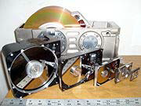
TEKNOLOGI TRANSFER DATA
Gambar Macam-macam Hard Disk

Slide 20
PERKEMBANGAN MEDIA PENYIMPANAN SAAT INI
Laser Disk
1978
Compact Disk
1982
DVD (Digital Video Disk)
Blue-ray Disk (BD)
High Definition DVD (HD)
FLASH DISK

Slide 21
Terima Kasih 감 사 합나다

Slide 22
